Slide 1

Tiết 7+8
Đấu tranh vì một thế giới hòa bình
(G. Mác - két)

Slide 2
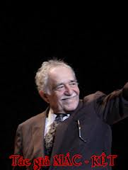
I. Đọc và thảo luận chú thích.

Slide 3
1. Tác giả: Ga-bri-en Gác-xi-a Mác-két.
- Nhà văn: Cô-lôm-bi-a.
- Sinh năm 1928.
- Ông là tác giả của nhiều tiểu thuyết và tập truyện ngắn theo khuynh hướng hiện thực huyền ảo.
2. Tác phẩm: trích từ tham luận đọc tại cuộc họp của 6 nước ra bản tuyên bố chung kêu gọi chấm dứt chạy đua vũ trang, thủ tiêu vũ khí hạt nhân

Slide 4
3. Phương thức biểu đạt
- Lập luận kết hợp với biểu cảm

Slide 5
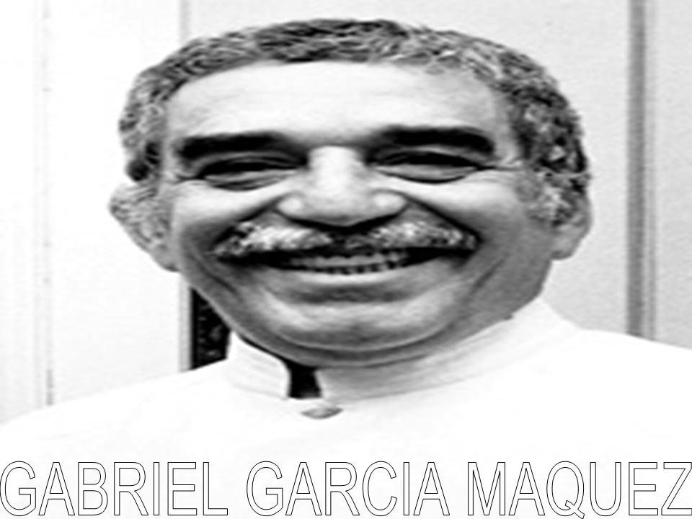
H·y nªu bè côc cña văn b¶n?
II) Bố cục: Chia 4 phần
+ PhÇn 1: Tõ ®Çu …vËn mÖnh thÕ giíi : nguy c¬ h¹t nh©n ®e do¹ sù sèng trªn tr¸i ®Êt .
+ Phần 2: Tiếp …cho toàn thế giới : chạy đua chiến tranh hạt nhân là cực kỳ tốn kém
+ Phần 3: Tiếp …điểm xuất phát của nó: chiến tranh hạt nhân là hành động cực kỳ phi lý
+ Phần 4: Còn lại: Ngăn chặn chiến tranh là nhiệm vụ của mọi người .

Slide 6
III) Tìm hiểu văn bản

Slide 7
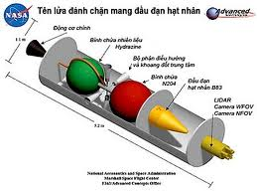
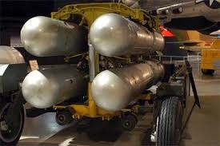
a- Nguy cơ chiến tranh hạt nhân đe doạ sự sống trên trái đất
- Lý lẽ :
+ Chiến tranh hạt nhân là sự tàn phá huỷ diệt.
+ Phát minh hạt nhân quyết định sự sống còn trên thế giới.
? Để làm rõ luận điểm này, tác giả đã đua ra những luận cứ nào về lí lẽ?
Tác giả đã nêu ra những chứng cớ nào?
- Chứng cớ :
+ Ngày 8 –8 –1986, hơn 50000 đầu đạn hạt nhân đã được bố trí khắp hành tinh.
+ Tất cả mọi người ngồi trên một thùng 4 tấn thuốc nổ.
+ Tất cả chỗ đó nổ tung lên sẽ làm biến chuyển hết thảy.

Slide 8
- Hơn 50.000 đầu đạn hạt nhân đã được bố trí trên khắp hành tinh, mỗi người đang ngồi trên 4 tấn thuốc nổ – sẽ làm biến hết thảy mọi dấu vết của sự sống trên Trái Đất.
Có thể tiêu diệt tất cả các hành tinh xoay quanh Mặt Trời
cộng thêm 4 hành tinh nữa và phá huỷ thế thăng bằng của hệ
Mặt Trời.
Nghệ thuật: câu hỏi tu từ, cách đặt vấn đề độc đáo bằng số liệu cụ thể.
=> Nhấn mạnh sức tàn phá khủng khiếp của kho vũ khí hạt nhân.

Slide 9
Quốc gia | Đầu đạn triển khai * | Đầu đạn khác | Tổng số 2012 | Tổng số 2011
Mỹ | 2.150 | 5.850 | 8.000 | 8.500
Nga | 1.800 | 8.200 | 10.000 | 11.000
Anh | 160 | 65 | 225 | 225
Pháp | 290 | 10 | 300 | 300
Trung Quốc | 0 | 200 | 240 ** | 240
Ấn Độ | 0 | 80-100 | 80-100 | 80-100
Pakistan | 0 | 90-110 | 90-110 | 90-110
Israel | 0 | 80 | 80 | 80
Tổng số | 4.400 | 14.600 | 19.000 | 20.530
(* Đầu đạn triển khai nghĩa là đầu đạn được gắn vào tên lửa hoặc đặt tại căn cứ của các lực lượng sẵn sàng hành động; ** Trung Quốc không có vũ khí hạt nhân triển khai song có 200 đầu đạn hoạt động cộng với khoảng 40 vũ khí trong tình trạng sẵn sàng thấp, thành 240 vũ khí hạt nhân)

Slide 10
1- Nguy cơ chiến tranh hạt nhân đe doạ sự sống trên trái đất
? Theo em cách đưa chứng cớ và lý lẽ trong đoạn văn này có gì đặc biệt ? Tác dụng?
- Nêu vấn đề trực tiếp.
- Lý lẽ kết hợp với dẫn chứng đều dựa trên sự tính toán khoa học, kết hợp với sự bộc lộ trực tiếp thái độ của tác giả.
=>Tác động mạnh mẽ và khơi gợi sự đồng tình.

Slide 11
Thái độ của tác giả:
- Nguy cơ ghê gớm đó đang đè nặng lên chúng ta như thanh gươm Đa-mô-clét.
- Không có một ngành khoa học nào tiến bộ nhanh như ngành công nghiệp hạt nhân.
- Không có 1 đứa con tài năng nào lại có tầm quyết định quan trọng như vậy đối với đất nước
+ Nghệ thuât: so sánh, lâp luận sắc sảo
-> Phê phán mặt trái của những phát minh khoa học.
* Sức hủy diệt và tàn phá ghê gớm của vũ khí hạt nhân đang đe dọa trực tiếp cuộc sống trên trái đất.

Slide 12
2 - Những tổn thất mà cuộc chạy đua vũ trang gây ra
Nhóm 1: So sánh chi phí chuẩn bị chiến tranh hạt nhân với lĩnh vực xã hội;
Nhóm 2: So sánh chi phí chuẩn bị chiến tranh hạt nhân với lĩnh vực y tế;
Nhóm 3: So sánh cho phí chuẩn bị chiến tranh hạt nhân với lĩnh vực tiếp tế thực phẩm;
Nhóm 4: So sánh cho phí chuẩn bị chiến tranh hạt nhân với lĩnh vực giáo dục.
Thảo luận: Lập bảng thống kê so sánh chi phí chuẩn bị chiến tranh hạt nhân với các lĩnh vực xã hội; y tế; tiếp tế thực phẩm; giáo dục.

Slide 13
Chi phí đầu tư cho các lĩnh vực đời sống xã hội
Chi phí đầu tư cho chiến tranh
hạt nhân
100 tỉ USD để giải quyết những vấn đề cấp bách, cứu trợ ý tế, giáo dục cho 500 triệu trẻ em nghèo trên thế giới (Chương trình UNICEF, Năm 1982)
Gần bằng chi phí cho 100 máy bay ném bom
chiến lược B1B và 7000 tên lửa vượt đại châu
(chứa đầu đạn hạt nhân)
Kinh phí của chương trình phòng bệnh 14 năm, phòng bệnh sốt rét cho 1 tỉ người và cứu 14 triệu trẻ em châu Phi
Bằng giá 10 chiếc tàu sân bay Ni - mít mang
vũ khí hạt nhân của Mĩ dự định sản xuất từ 1986 - 2000
Năm 1985 (theo tính toán của FAO), 578 triệu người thiếu dinh dưỡng
Gần bằng kinh phí sản xuất 149 tên lửa MX
Tiền nông cụ cần thiết cho các nước nghèo trong 4 năm
Bằng tiền 27 tên lửa MX
Xóa nạn mù chữ cho toàn thế giới
Bằng tiền đóng 2 tàu ngầm mang vũ khí hạt nhân
Quá thấp
Quá cao
Đó chỉ là giấc mơ
Đã và đang thực hiện được
Cuộc chạy đua vũ trang chuẩn bị cho chiến tranh hạt nhân là sự tốn kém và phi lí. Nó đã và đang cướp đi của thế giới nhiều điều kiện để cải thiện cuộc sống con người.

Slide 14
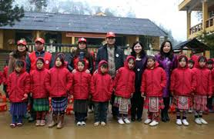
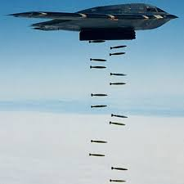
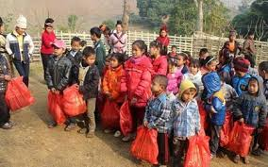
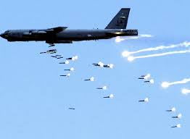
100 tỉ USD để giải quyết những vấn đề cấp bách, cứu trợ y tế, giáo dục cho 500 triệu trẻ em nghèo trên thế giới.
Gần bằng chi phí cho 100 máy bay ném bom và 700 tên lửa (chứa đầu đạn hạt nhân)

Slide 15
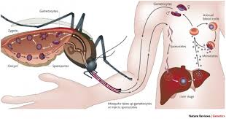
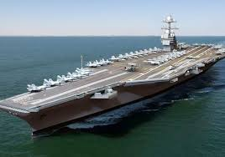
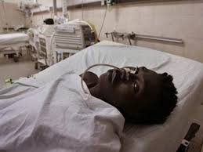
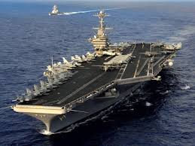
Y tế: Phòng bệnh 14 năm, phòng bệnh sốt rét cho 1 tỉ và cứu 14
triệu trẻ em Châu Phi.
Bằng giá 10 tàu bay Ni-mít mang vũ khí hạt nhân.

Slide 16
Câu hỏi: Qua số liệu trong bảng so sánh trên, các em có nhận xét gì về cuộc chạy đau vũ trang chuẩn bị cho chiến tranh hạt nhân?
Trả lời: Cuộc chạy đua vũ trang chuẩn bị cho chiến tranh hạt nhân là sự tốn kém và phi lí . Nó đã và đang cướp đi của thế giới nhiều điều kiện để cải thiện cuộc sống con người.

Slide 17
Câu hỏi: Qua các phương tiện thông tin đại chúng (đài, báo) các em biết nhân loại đã tìm cách nào để hạn chế chạy đua chiến tranh hạt nhân?
Trả lời: Liên hợp quốc triệu tập các nước tư bản đưa ra các hiệp ước cấm thử vũ khí hạt nhân, hạn chế sản xuất đầu đạn hạt nhân…

Slide 18
2 - Những tổn thất mà cuộc chạy đua vũ trang gây ra
- So sánh bằng các dẫn chứng cụ thể, số liệu chính xác, thuyết phục.
? Ở đây cách lập luận của tác giả có gì đặc biệt ?
Nhằm làm nổi bật và nhấn mạnh:
- Tính chất phi lí và sự tốn kém ghê gớm của cuộc chạy đua vũ trang.
- Làm mất đi khả năng để con người được sống tốt đẹp hơn.

Slide 19
3. Chiến tranh hạt nhân chẳng những đi ngược lại với lí trí của tự nhiên mà còn đi ngược lại lí trí của con người.

Slide 20
Câu hỏi: Tại sao tác giả nói chiến tranh hạt nhân đi ngược lại lí trí của tự nhiên và lí trí của con người ?
Trả lời: Vì chiến tranh hạt nhân không chỉ tiêu diệt con người mà còn tiêu diệt cả sự sống trên trái đất.

Slide 21
Câu hỏi: Để làm rõ nhận định này, tác giả đã đưa ra những chứng cứ nào?
Sự tiến hóa của tự nhiên và con người
Sự phát triển của khoa học và trí tuệ
380 triệu năm con bướm mới bay được
180 triệu năm bông hồng mới nở, chỉ để làm đẹp
Trải qua 4 kỉ điạ chất con người mới hát được hay hơn chim và mới chết vì yêu
Thế nhưng ngày nay khoa học và trí tuệ chỉ cần bấm nút một cái là cả qúa trình tiến hóa lại trở về với điểm xuất phát của nó.
Quá trình lâu dài
Thời gian ngắn
Bấm nút 1 cái
Trở về với điểm xuất phát của nó.

Slide 22
Câu hỏi: Qua những chứng cứ mà tác giả đưa ra em có nhận xét gì về tác hại của chiến tranh hạt nhân ?
Trả lời : Chiến tranh hạt nhân nổ ra không chỉ tiêu diệt nhân loại mà còn tiêu hủy mọi sự sống trên trái đất

Slide 23
Câu hỏi: Sau khi chỉ ra sự hiểm họa của chiến tranh hạt nhân, tác giả có dẫn người đọc đến sự bi quan không?
Trả lời: Không dẫn người đọc đến sự bi quan mà hướng họ tới một thái độ tích cực: Kêu gọi mọi người đứng lên đấu tranh, ngăn chặn chiến tranh hạt nhân cho một thế giới hòa bình.
Vậy tác giả hướng người đọc tới thái độ như thế nào?

Slide 24
4. Nhiệm vụ đấu tranh ngăn chặn chiến tranh hạt nhân, cho một thế giới hòa bình

Slide 25
4. Nhiệm vụ đấu tranh ngăn chặn chiến tranh hạt nhân, cho một thế giới hòa bình.
Ngăn chặn chiến tranh hạt nhân.
Lên án những thế lực tàn bạo đã đẩy con người vào thảm họa hạt nhân.

Slide 26
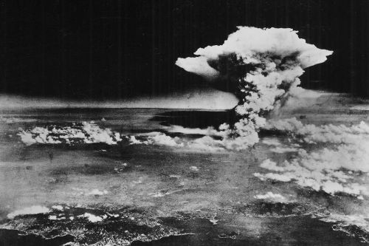
Ký ức 70 năm về vụ ném bom nguyên tử Hiroshima
Buổi sáng mùa hè ngày 6/8/1945, cô bé Yukiko
Nakabushi đang chơi đùa trong trường mẫu giáo thì
một ánh sáng lóe lên cùng tiếng nổ cực lớn. Cả thành
phố Hiroshima sau đó biến thành địa ngục.
Đám khói bốc lên khi bom nguyên tử đánh xuống Hiroshima được quân đội Mỹ chụp lại ngày 6/8/1945

Slide 27
(Lời kể của bà Nakabushi – nhân chứng may mắn sống sót sau thảm họa Hiroshima)
Đó là một buổi sáng mùa hè ấm áp, cô bé Nakabushi 5 tuổi là người đầu tiên có mặt tại trường mẫu giáo.Yukiko chơi đùa một mình lặng lẽ trong lúc chờ đợi các bạn mình tới lớp. Nhưng họ đã không bao giờ đến.
Đúng 8h15, tất cả những gì cô bé cảm nhận được chỉ là ánh sáng chói lóa cùng một tiếng nổ cực lớn. Trong giây phút đó, quả bom nguyên tử đầu tiên mà thế giới biết tới đã được ném xuống thành phố Hiroshima.
70 năm sau, bà Nakabushi, hiện 75 tuổi, là một trong 183.519 người sống sót sau vụ ném bom nguyên tử năm 1945. Họ được gọi là những hibakusha, những con người mà ký ức tại thời điểm đó đã in sâu và ám ảnh tâm trí của họ.

Slide 28
Sự sống sót của bà Nakabushi tượng trưng cho nhiều sự may mắn ngẫu nhiên, từ việc trường mẫu giáo đã vô tình bảo vệ bà khỏi phơi nhiễm phóng xạ, đến việc thoát khỏi ngôi trường trước khi nó sập xuống. Bà đã sống sót dù chỉ cách tâm vụ nổ hơn một dặm.
Hồi tưởng lại vụ thả bom, điều tiếp theo bà Nakabushi có thể nhớ được sau ánh sáng chói mắt là việc đứng bên ngôi nhà đổ nát của mình ngay đối diện trường mẫu giáo, chứng kiến ông của mình đang cố gắng giải thoát bà ra khỏi đống đổ nát.
Mẹ của bà Nakabushi không được may mắn như vậy. Quả bom phát nổ cách nơi bà và họ hàng làm việc chỉ nửa dặm. Bà đã ngay lập tức bị thiêu sống.
"Mẹ của tôi bị bỏng nặng nhiều vết trên khắp cơ thể nhưng đã cố gắng để trở về nhà", bà Nakabushi nhớ lại. "Ông tôi kể lại rằng ngay khi biết được tôi còn sống, mẹ đã ngất đi. Mọi người đều nói với tôi rằng mẹ tôi cố gắng về được nhà để biết rằng tôi vẫn ổn dù bà bị thương rất nặng. Tôi đã hiểu được tình yêu của mẹ từ khi còn rất bé".

Slide 29
"Gia đình tôi sau đó đến vùng ngoại ô thành phố với mẹ tôi trên một chiếc xe hai bánh và tôi sẽ không bao giờ quên được cảnh tượng mình chứng kiến lúc đó. Quang cảnh thành phố hoàn toàn thay đổi. Những ngôi nhà biến mất, và chúng tôi thấy hàng trăm người với những vết bỏng đang lê lết", bà tiếp tục.
"Người họ phủ đầy tro tàn từ đầu tới chân, tóc dựng đứng và những mảng da thịt cháy xém bong tróc trên toàn bộ cơ thể như những miếng giẻ cũ. Giống như bạn đang chứng kiến một đội quân ma quỷ vậy. 'Nước, nước', họ van xin nhưng chúng tôi chẳng thể làm được gì. Chính gia đình tôi cũng không có nước. Chúng tôi đi qua hai cây cầu và chứng kiến những cảnh tượng kinh khủng. Nhiều xác chết và cả người còn sống bị cuốn đi".
Gia đình bà Nakabushi cuối cùng cũng tìm được một nơi trú ẩn nhỏ hẹp. "Thứ mùi ở đó thật kinh khủng. Những người bị thương van xin nước uống. Nhưng chúng tôi được cảnh báo không cho họ uống vì họ sẽ chết ngay sau ngụm đầu tiên. Đó là sự thật", bà kể.
"Những tiếng kêu than, rên rỉ rồi cũng nhỏ dần đi và từng người một lần lượt qua đời. Mẹ tôi đã ra đi ngay bên cạnh mà tôi không hề biết vào ngày 8/8. Bà đã không thể thấy ba và anh trai tôi lần cuối, khi đó bà mới 31 tuổi. Tôi biết chú và bác tôi đã chết cùng một nơi. Nhưng cái chết của mẹ tôi có ảnh hưởng lớn nhất. Tôi mới năm tuổi và nó đã thay đổi cuộc đời tôi".

Slide 30
Câu hỏi: Em hãy cho biết vì sao văn bản có tên là “Đấu tranh cho một thế giới hòa bình”
Trả lời: Nguy cơ chiến tranh hạt nhân và cuộc chạy đua vũ trang đang đe dọa cuộc sống của con người . Vì thế mọi người phải có trách nhiệm ngăn chặn chiến tranh, bảo vệ hòa bình. Đây chính là thông điệp mà tác giả muốn gửi tới mọi người và thể coi là như lời kêu gọi vì hành động của mình. Bởi vậy đề bài có tên là “đấu tranh cho một thế giới hòa bình” là hợp lý.

Slide 31

IV) Ghi nhớ
V) Luyện tập

